Slide 1
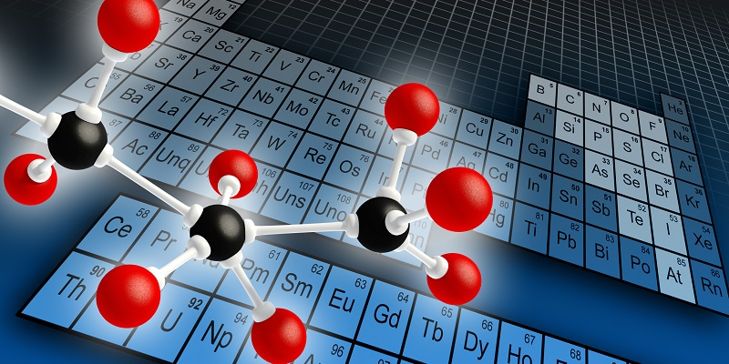
四川师范大学化学与材料科学学院
团队介绍
12
纳米与能源催化研究团队
团队负责人 / 樊光银 教授
联 系 方 式 / fanguangyin@sicnu.edu.cn; QQ: 18180052
办 公 地 址 / 四川师范大学狮子山校区化学楼406
团队成员
樊光银 教授；王益 副教授；龙艳 博士；伏劲松博士
团队研究方向
“能源与纳米催化”创新团队以纳米材料和催化技术的创新为突破口，立足国际前沿，针对新型纳米催化材料的开发与应用开展相关研究，推动清洁能源生产和环境治理领域中的技术创新。
具体研究内容包括：新型高效纳米催化材料的设计合成为研究基础，探究催化材料在精细化学品合成、燃料电池、电（光）解水、电（光）催化二氧化碳还原等领域的应用；结合理论模拟，诠释纳米材料的构效关系及其相关催化反应的作用机制。

Slide 2
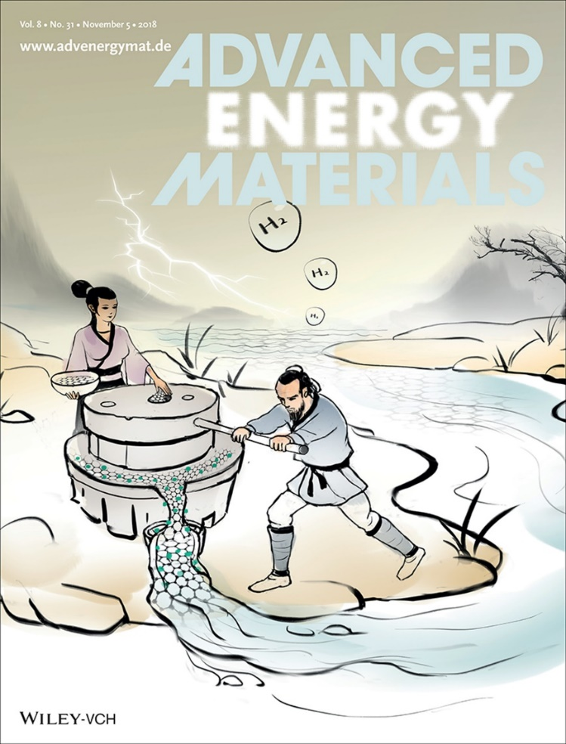
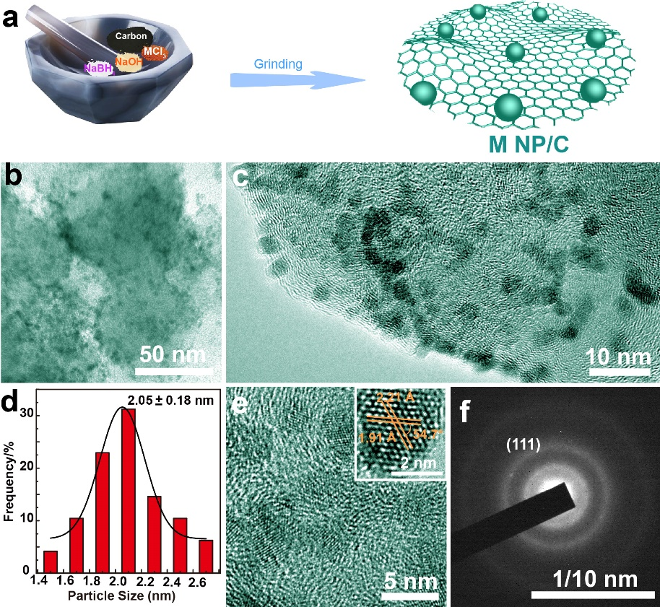
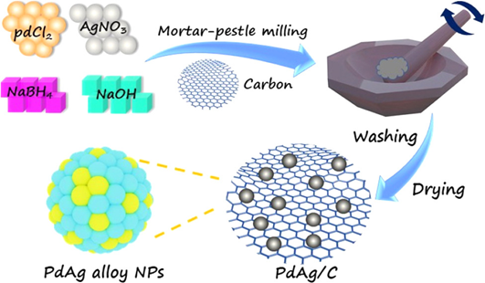
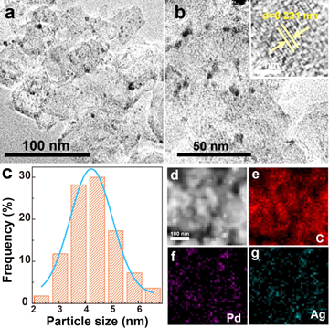
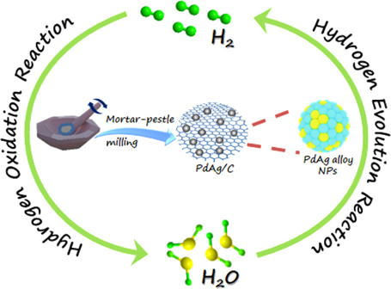
研究方向之一电催化水分解
固相可持续研磨法制备贵金属（Rh, Ru, Ir）催化剂
Fan* et al. Adv. Energy Mater., 2018, 8(31): 1801698，影响因子25.245。
固相可持续研磨法合成PdAg合金
电解水析氢和氢氧化
Fan* et al. Chin. J. Catal., 2021, 42, 251-258

Slide 3
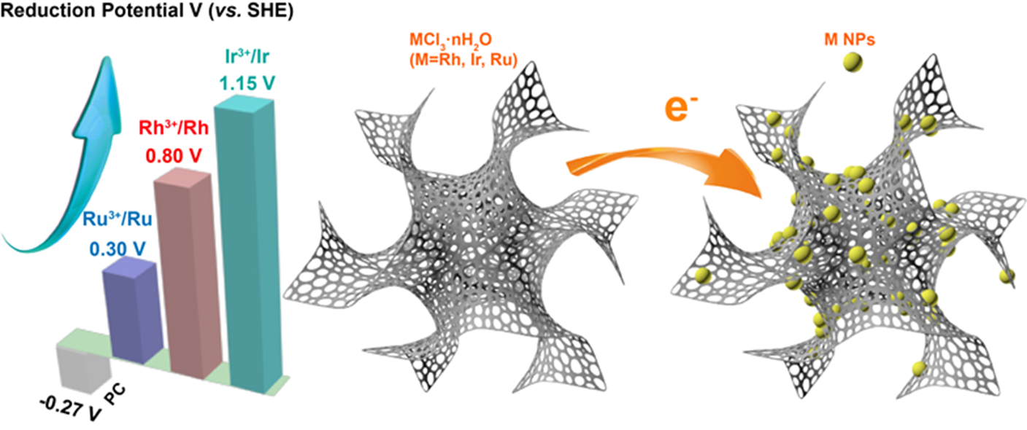
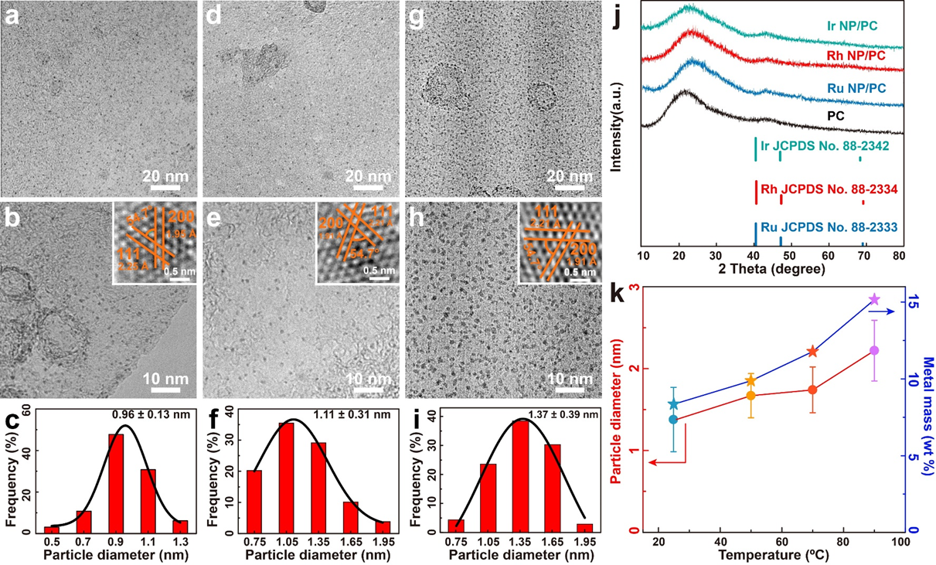
研究方向之一电催化
无电沉积制备负载纳米催化剂
GY Fan *, et al. Small 2019, 15, 1903057

Slide 4
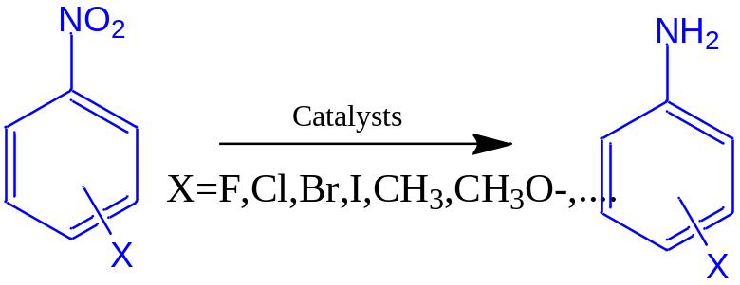
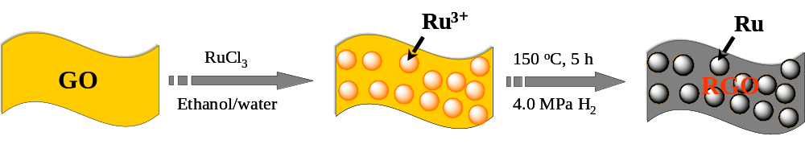
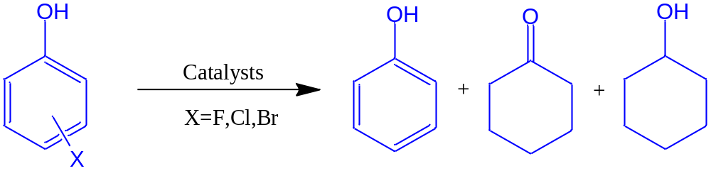
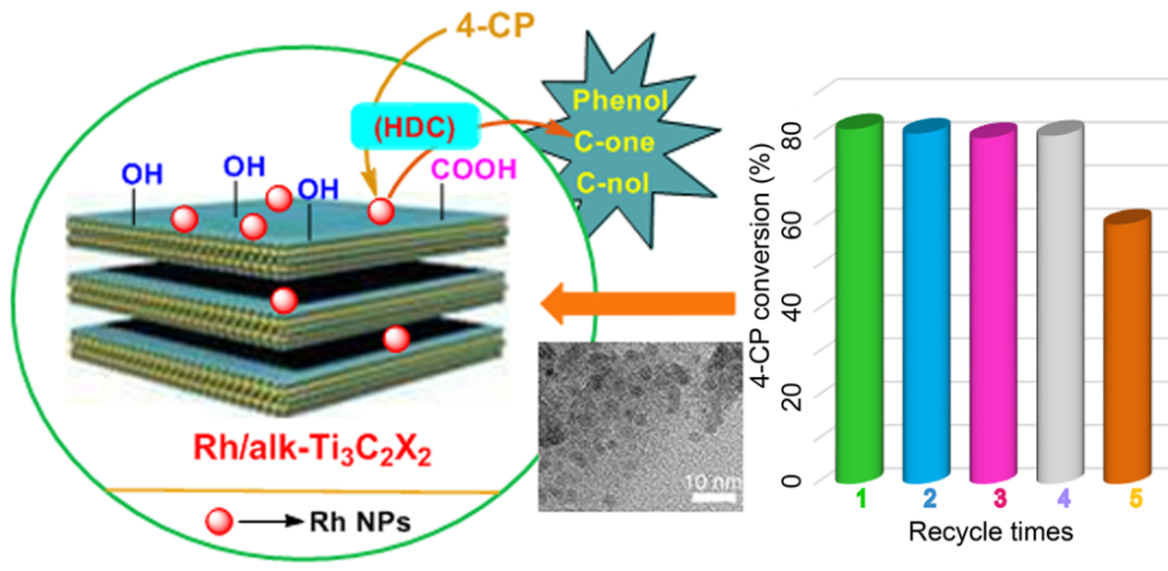
研究方向之二纳米催化
选择性催化加氢制备精细化学品
Fan* et al. Nanoscale, 2013, 5, 6819-6825（影响因子7.76）
催化加氢污染物深度降解
Fan * et al. Applied Catalysis B, 2017, 210: 462-469 （影响因子16.683）

Slide 5
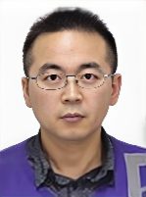
樊光银教授 成员简介
四川大学理学博士，博（硕）士研究生导师；美国纽约州立大学宾汉姆顿分校博士后； 四川师范大学化学与材料科学学院三级教授。四川省天府万人计划科技菁英，四川省学术和技术带头人后备人选，四川省杰出青年基金获得者。“全球顶尖前10万科学家” 。获四川省科技进步奖自然科学类三等奖一项。四川师范大学首届“狮山学者”特聘教授，四川师范大学“251重点人才培养工程”第一层次；多次获得四川师范大学理科科研十佳。主持国家级项目2项、天府万人计划科技菁英1项、四川省杰出青年基金1项、教育厅重大培育和重点项目2项。
研究方向：高效纳米催化剂设计及其在能源与环境领域应用
以第一或通讯作者在Advanced Energy Materials (IF=29.698)、Nano Today (IF=18.962)、Applied Catalysis B (IF=24.319)、Small (IF=15.153)、Chemical Engineering Journal (5) (IF=16.744 )、Journal of Hazardous Materials (3) (IF=14.224)、Journal of Materials Chemistry A (2) (IF=14.511 )、Green Chemistry (2) (IF=11.034)、Chinese Journal of Catalysis (2) (IF=12.920)等学术期刊上发表SCI论文100余篇；其中，SCI一区50余篇，SCI二区TOP 24篇，ESI热点、高被引5篇；影响因子大于10论文20余篇，最高影响因子29.698。
主要代表性论文如下：
1. Chemical Engineering Journal 2022, 433, 133648. (SCI一区, IF=16.744)
2. Journal of Hazardous Materials 2022, 430, 128433. (SCI一区, IF=14.224)
3. Chemical Engineering Journal 2022, 445, 136586. (SCI一区, IF=16.744)
4. Chemical Engineering Journal 2022, 450, 138428. (SCI一区, IF=16.744)
5. Chemical Engineering Journal 2022, 450, 138219. (SCI一区, IF= 16.744)
6. Chemical Engineering Journal, 2021, 420, 130483. (SCI一区, IF= 16.744)
7. Green Chemistry, 2020, 22, 835-842. (SCI一区, IF=11.034, ESI高被引)
8. Journal of Hazardous Materials, 2021, 408, 124456. (SCI一区, IF=14.224)
9. Journal of Colloid and Interface Science, 2021, 594, 131-140. (SCI一区, IF= 9.965 ESI热点、高被引)
10. Chinese Journal of Catalysis, 2021, 42(2), 251-258. (SCI一区, IF=12.920 , ESI高被引)
11. Chinese Journal of Catalysis, 2020, 41(12), 1791-1811. (SCI一区, IF=12.920)
12. Advanced Energy Materials, 2018, 8, 1801698. (SCI一区, IF=29.698)
13. Applied Catalysis B: Environmental, 2017, 210, 462-469. (SCI一区, IF=24.319)
14.Nano Today, 2014, 9(1), 69-84. (SCI一区, IF=18.962)
15. Journal of Hazardous Materials, 2014, 274, 32-40. (SCI一区, IF=14.224)

Slide 6
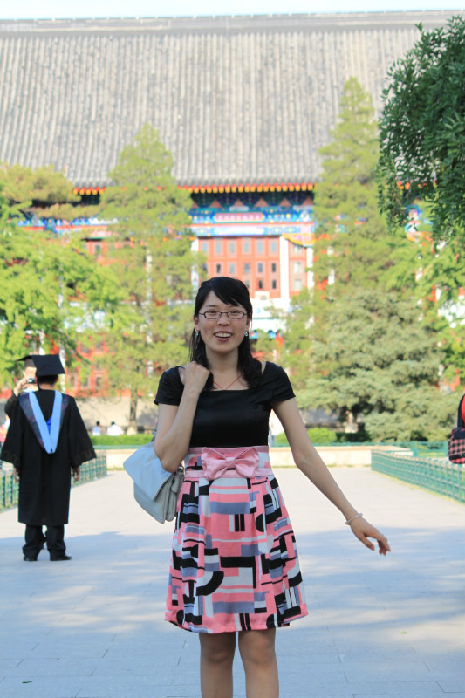
王益 副教授 成员简介
王益，四川大学博士，北京大学博士后，副教授，“能源与纳米材料”创新团队成员，中国化学学会会员，多个国际SCI论文期刊审稿人。在国内外著名化学杂志，在ChemSusChem、Fuel、Applied Surface Science、Chem. Eur. J.等国际重要期刊发表论文30余篇，参与完成著作一部。主持项目10项，其中主持中国博士后基金项目1项，厅级项目2项，校级项目7项，主研国家基金项目3项。承担《无机化学》、《无机及分析化学》、《分析化学》等专业基础课教学。
研究方向：（1）新型纳米金属材料的设计合成及其催化应用；
（2）生物质碳材料的开发与应用；
（3）污染废水催化降解处理。
联系方式：Email：slwangyi@126.com、417548432@qq.com；
电话：18202834705

Slide 7
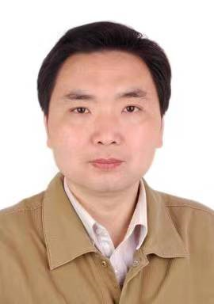
伏劲松博士 成员简介
伏劲松，中国科学院大学博士；四川师范大学化学与材料科学学院教师，硕士研究生导师。开发的丙烷制备环氧丙烷（PO）清洁化生产工艺使用的关键催化剂，已获得江苏九天高科、资阳市政府的高度重视，项目进入产业化应用前的整颗粒催化剂逐级放大实验阶段。PO下由产品项目聚碳酸亚丙酯(PPC)项目获得川化基团的项目经费支持（已到账10万元）。主持四川省教育厅重点项目一项。在国内外公开发行的期刊上发表学术论文多篇。
项目研究所获得的科研成果应用于中学化学教育教学也取得了丰硕的成果；主持并实施以提升中学化学教师实验教学能力为目标的教师培训两次：“2022年度成都市高新区化学骨干教师培训”“2023年度遂宁市中学化学骨干教师培训”（项目总经费50万元）；签约合作提升在职化学教师实验教学能力学校两所，成都市郫都区二中、成都市郫都区四中（年度经费总额4万元）；2021年获得四川省普教教学成果二等奖；2023年主编《中学化学教学实验研究》一部（四川大学出版社出版）。
代表性成果如下：
英文文章：
1、Inorganic Chemistry Frontiers 2022, 9, 2024. (SCI一区，IF=7.779)
2、Applied Surface Science 2022, 579(30), 152158. (SCI一区，IF=7.392)
3、Current Organic Synthesis 2020, 18, 685. (SCI三区，IF= 2.276)
4、Materials Letters 2021, 283(15), 128857. (SCI三区，IF=3.574)
5、New Journal of Chemistry 2020, 44, 18579. (SCI三区，IF=3.925)
6、Chemistry Select 2020, 5(42), 12910. (SCI三区，IF=2.307)
7、Catalysis Communications 2018, 110, 28. (SCI三区，IF=3.510)
中文文章：
1、燃料化学学报 2020，48（10），1256 （EI）
2、化学教育（中英文）2022，43（13），109（中文核心B）
3、化学教学 2017，5，63 （中文核心）
4、合成化学 2019，27（07）（中文核心）
发明专利
1、Au/TS-1催化剂的改性方法。专利申请号：202010706059.8
2、一种催化剂及其制备方法和应用。专利申请号：202310121604.0
3、一种丙烯气相环氧化催化剂及其制备方法。专利申请号：202310112277.2

Slide 8
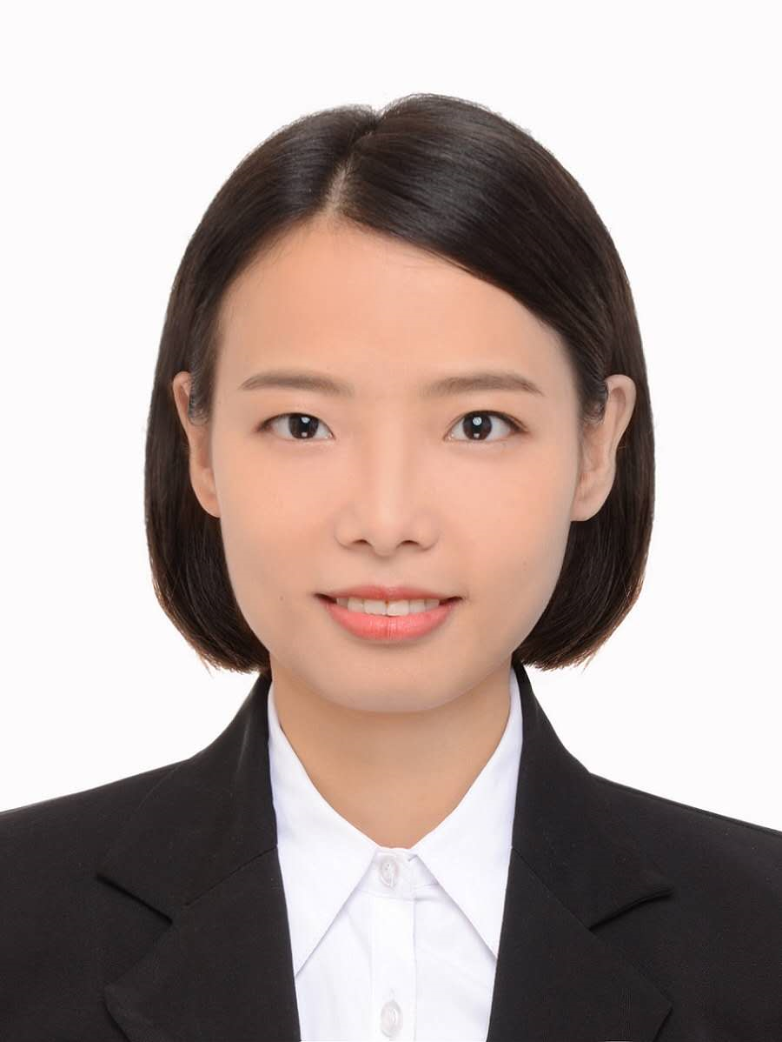
龙艳博士 成员简介
龙艳，博士，2019年毕业于中国科学院长春应化所，师从张洪杰院士。在ACS Catalysis、Nano Research、Angewandte Chemie International Edition、Advanced Energy Materials等国际重要学术刊物上发表学术论文多篇。
研究方向：新型纳米金属材料的设计合成及其催化应用。
代表性论文：
1. Pt/CeO₂@MOF Core@Shell Nanoreactor for Selective Hydrogenation of Furfural via the Channel Screening Effect. ACS Catalysis 2018, 8, 8506–8512. (SCI 一区，影响因子13.700)
2. Construction of trace silver modified core@shell structured Pt-Ni nanoframe@CeO₂ for semihydrogenation of phenylacetylene. Nano Research 2019, 12, 869–875. (SCI 一区，影响因子10.269)
3. Robust Synthesis of Gold-Based Multishell Structures as Plasmonic Catalysts for Selective Hydrogenation of 4-Nitrostyrene. Angewandte Chemie International Edition 2019, 59, 1103-1107. (SCI 一区，影响因子16.823)
4. In Situ Formation of Co9S8 Quantum Dots in MOF-Derived Ternary Metal Layered Double Hydroxide Nanoarrays for High-Performance Hybrid Supercapacitors, Advanced Energy Materials 2020, 10, 1903193. (SCI一区, IF=29.698)
5. Controllable Synthesis of Mesoporous TiO₂ Polymorphs with Tunable Crystal Structure for Enhanced Photocatalytic H₂ Production. Advanced Energy Materials 2019, 9, 1901634. (SCI一区, IF=29.698)

